Slide 1
Piiri 107 N
Malmittaret muuttoapuna ja kirpputorin pitäjinä
17.-23.10.2021

Slide 2
Hoitokoti Päiväkummun Itä-Pasilan yksikön muutto Malminkartanoon
Sunnuntaina 17.10.2021 kävimme tutustumassa paikkoihin
Muuttopäivät olivat 18.-20.10.2021
Malmittaret toimivat tiimeinä, joista ensimmäinen aloitti aamulla klo 8, seuraava iltapäivällä klo 14 ja viimeinen n klo 16.30. Jokaisella tiimillä oli oma työnjohtaja.
Tehtävinä oli pyyhkiä ja puhdistaa sängyt ja pedata ne valmiiksi Malminkartanoon muuttaville asukkaille
Purkaa tavarat asukkaiden muuttolaatikoista ja asettaa ne heidän huoneissaan oleviin kaappeihin
Seurustella asukkaiden kanssa

Slide 3
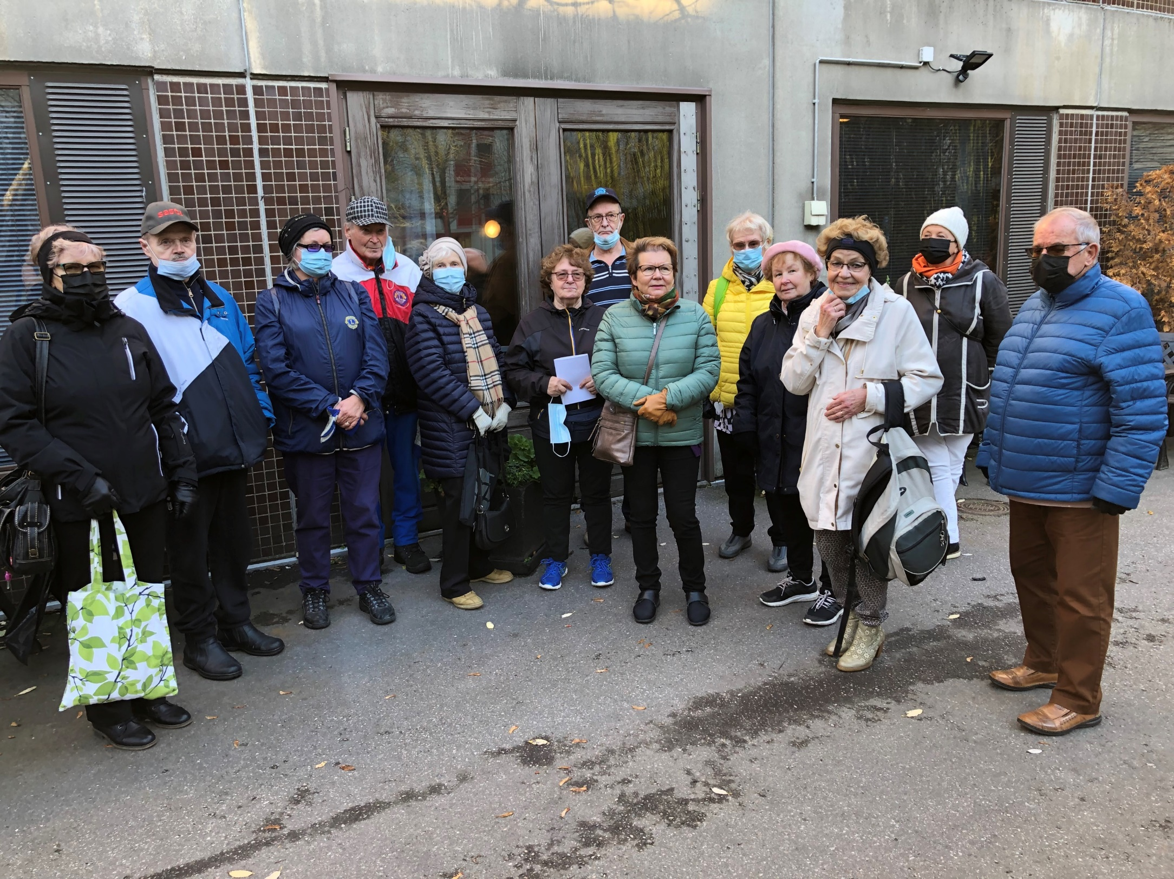
Tutustumiskäynti Itä-Pasilassa 17.10.2021

Slide 4
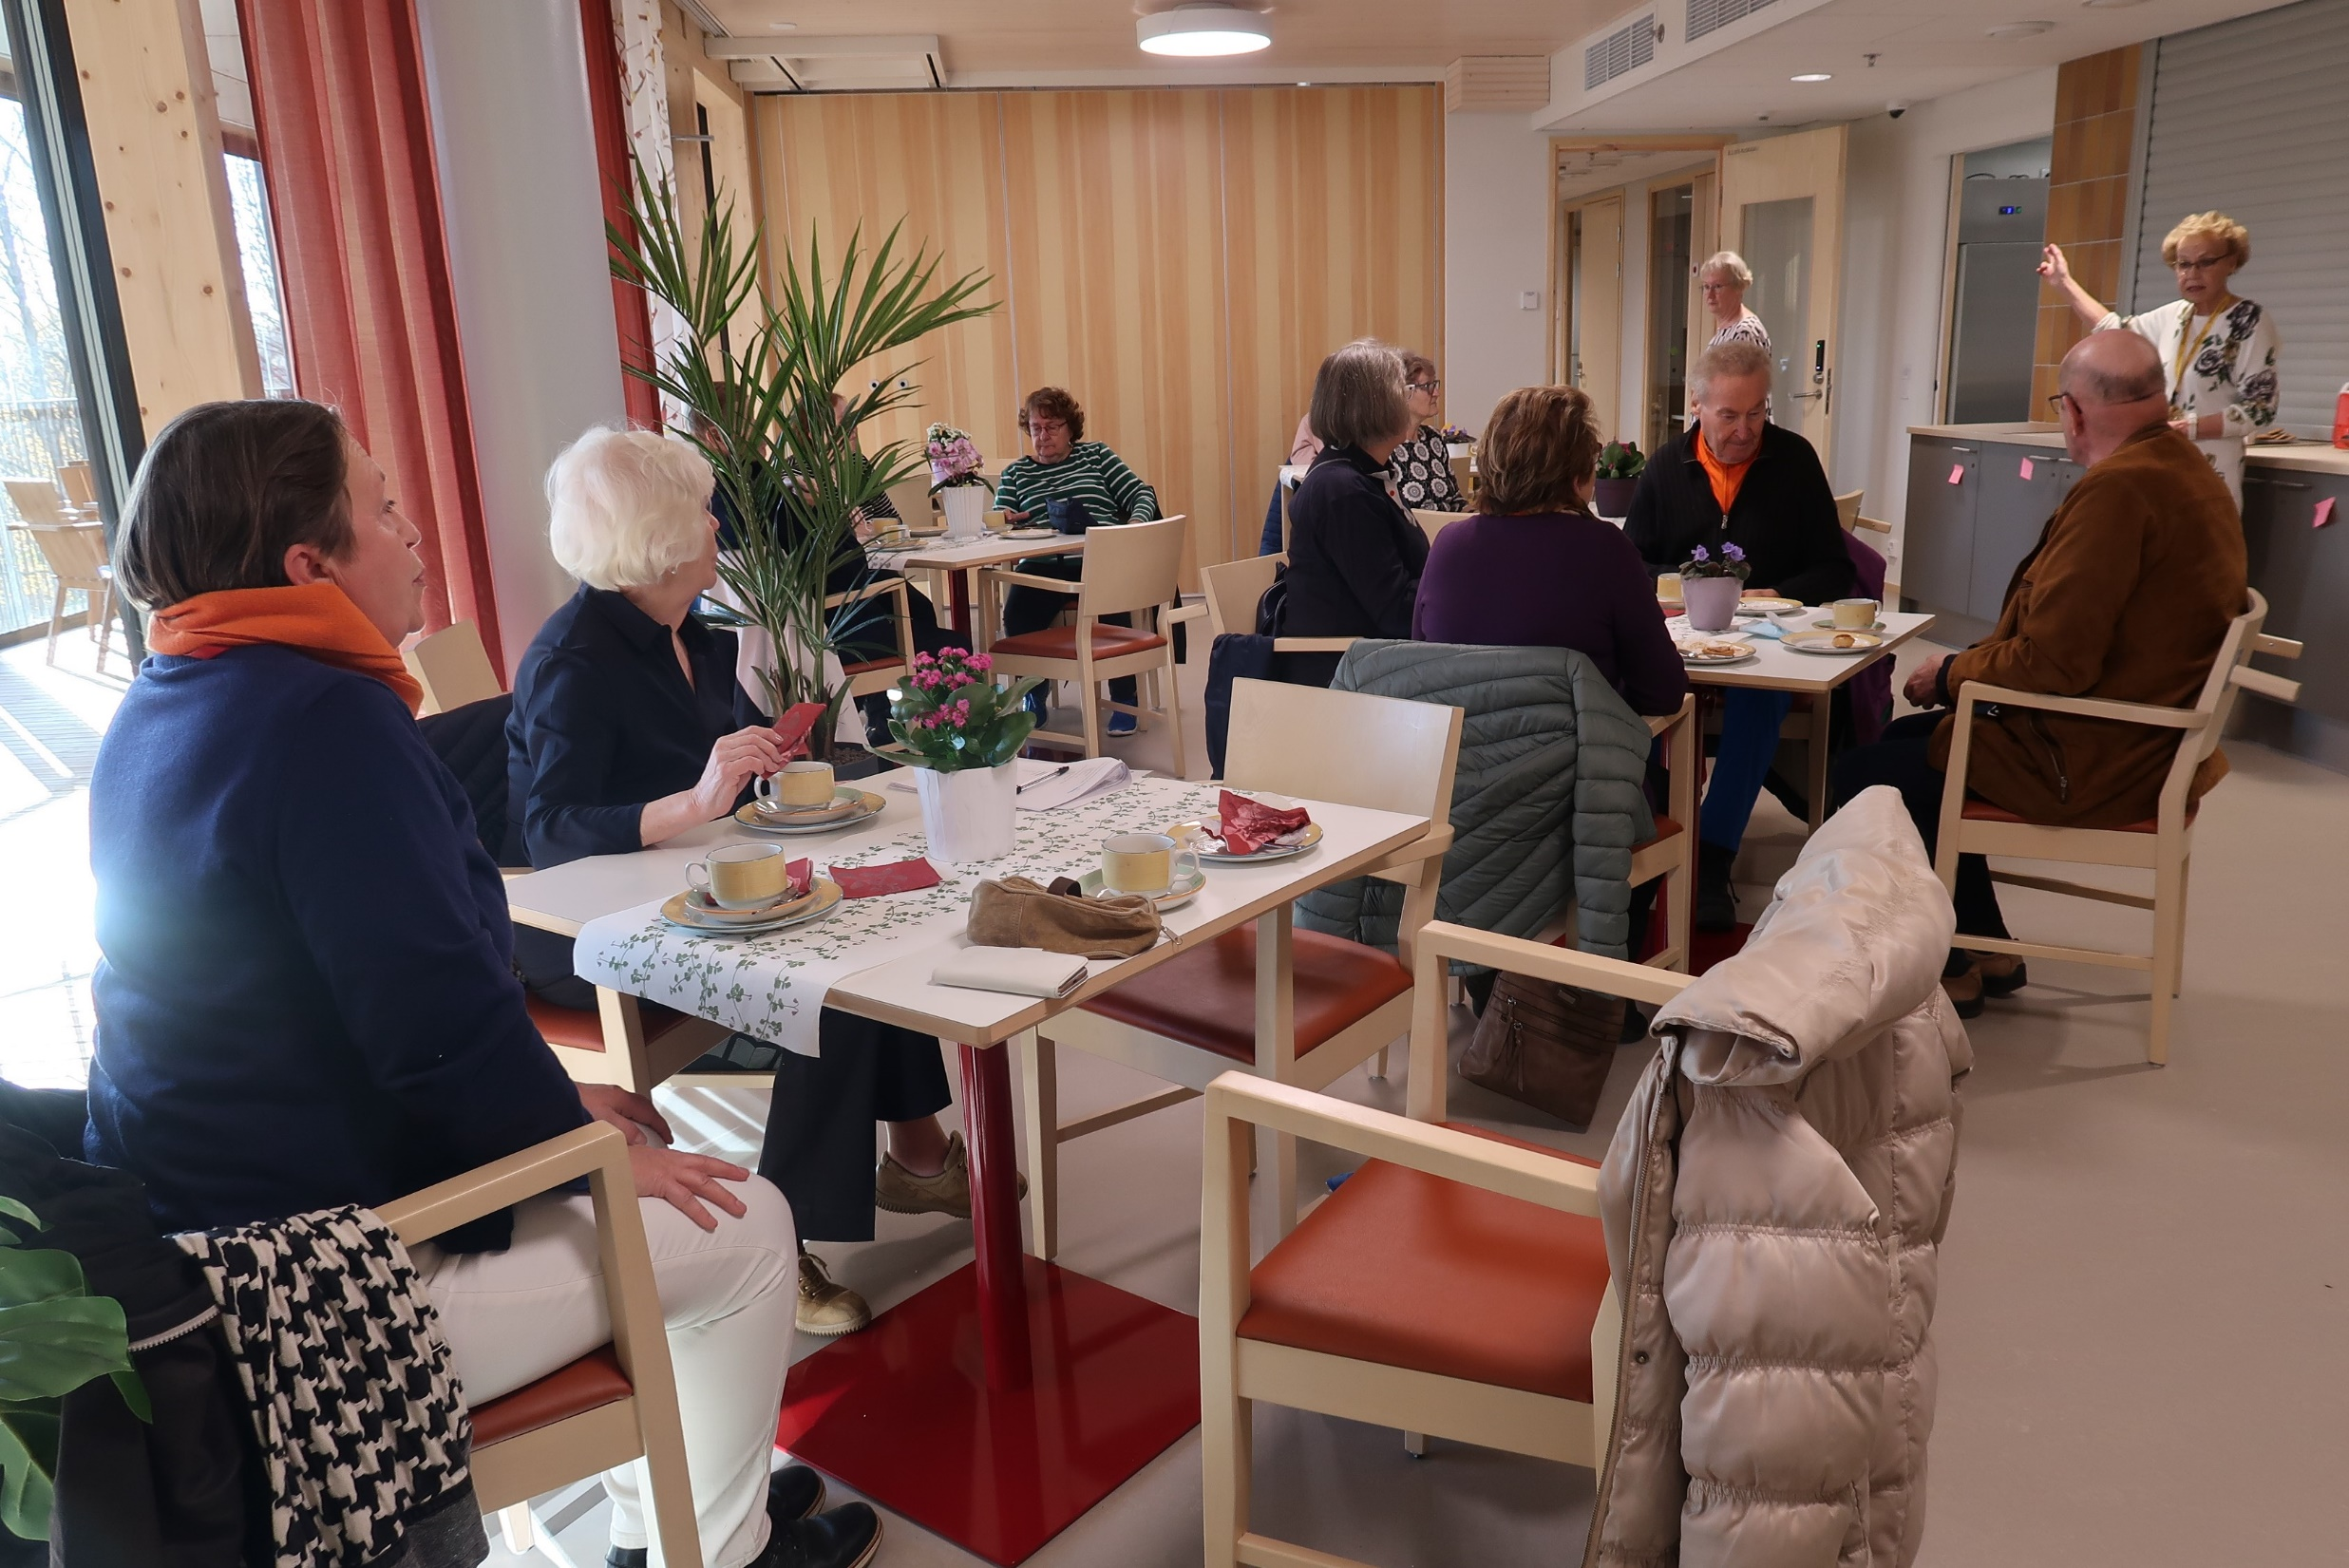
Tutustuminen Malmin- kartanon tiloihin 17.10.2021

Slide 5
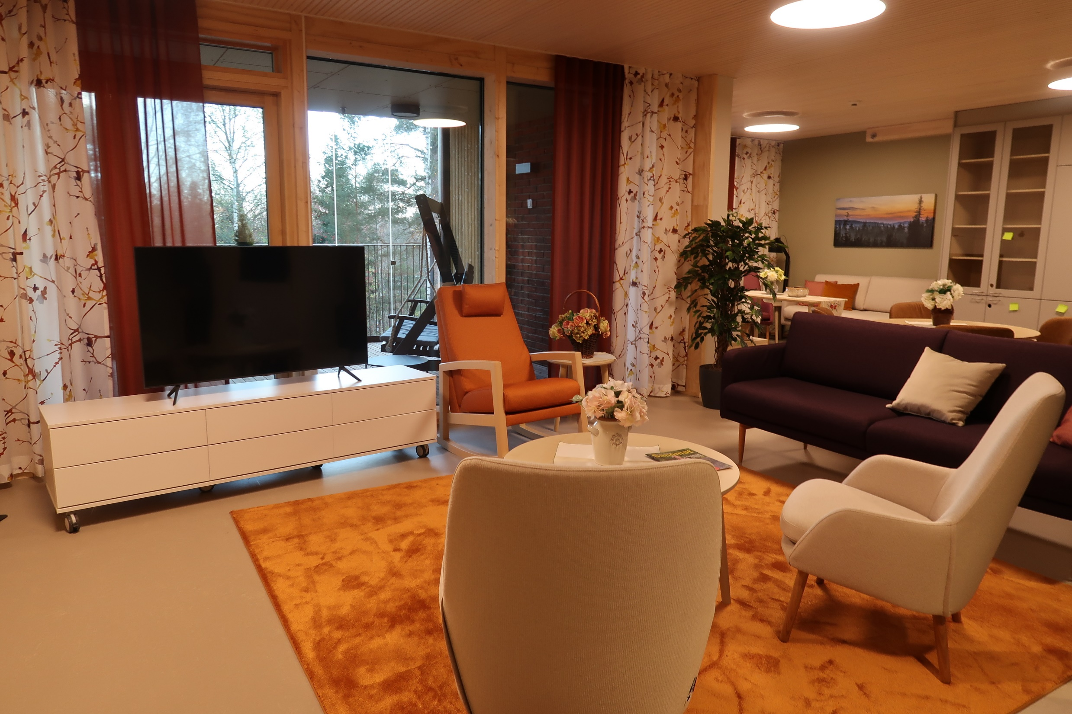
Oleskelutila Malmin- kartanossa

Slide 6
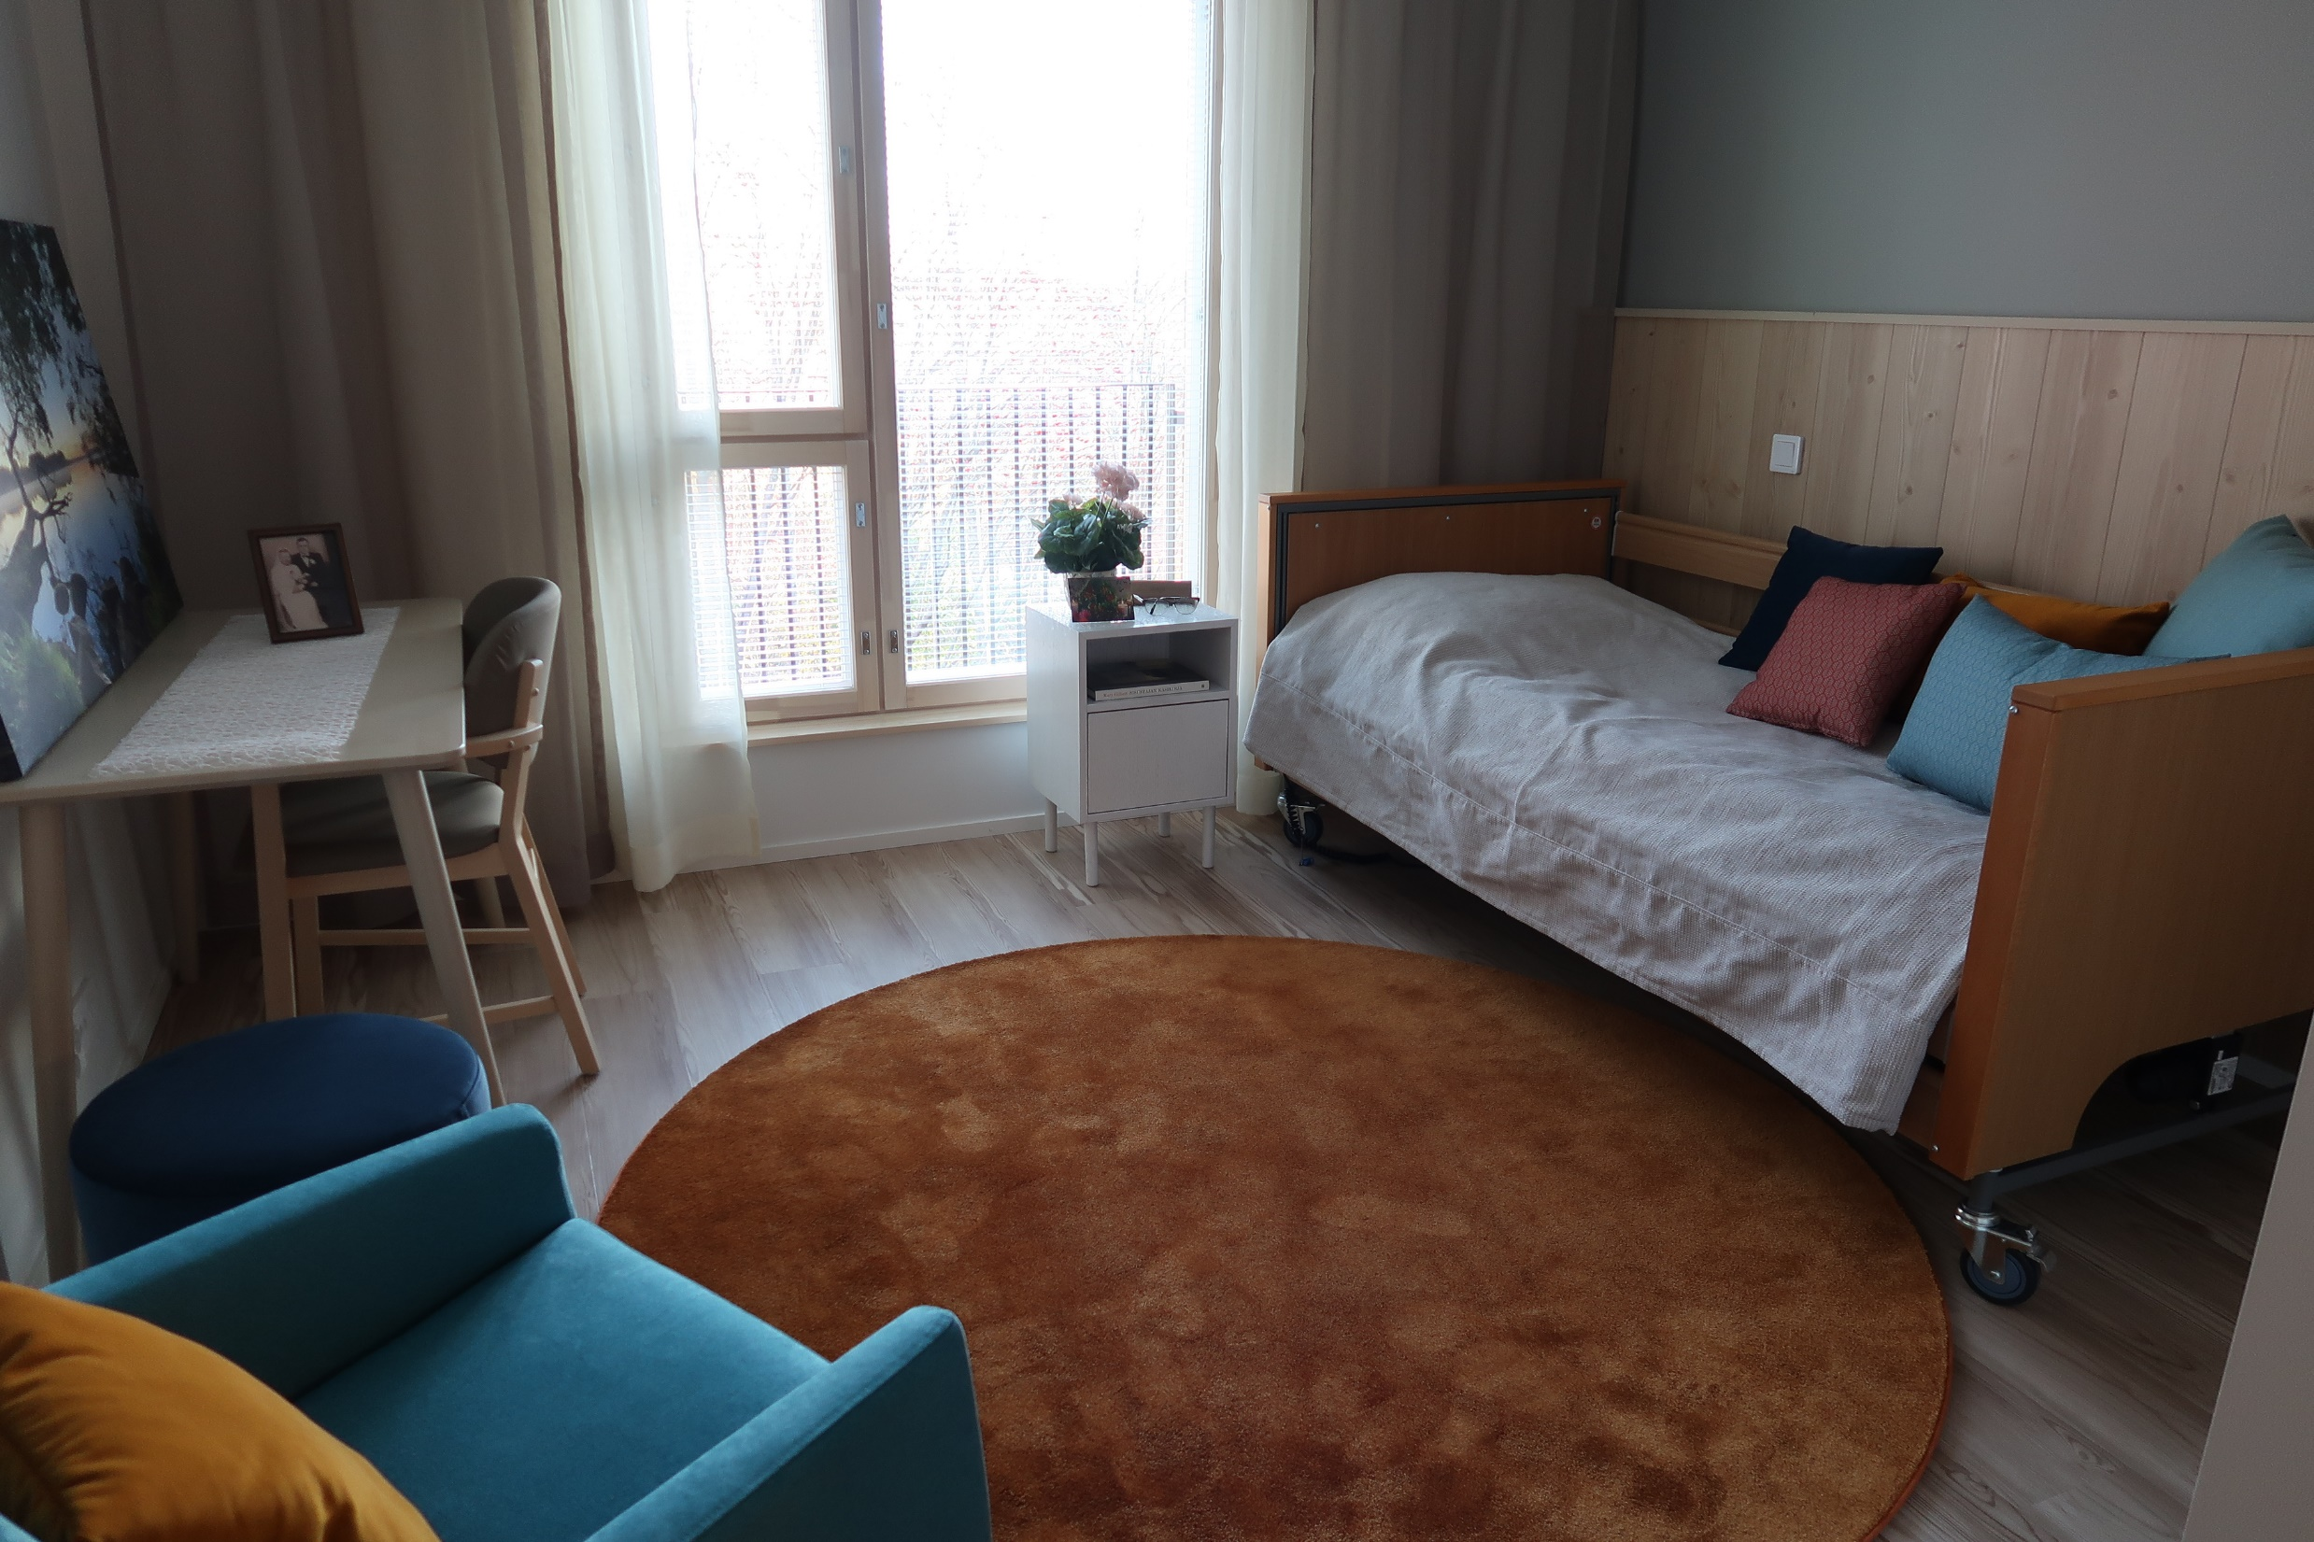
Asukkaan mallihuone Malmin- kartanossa

Slide 7
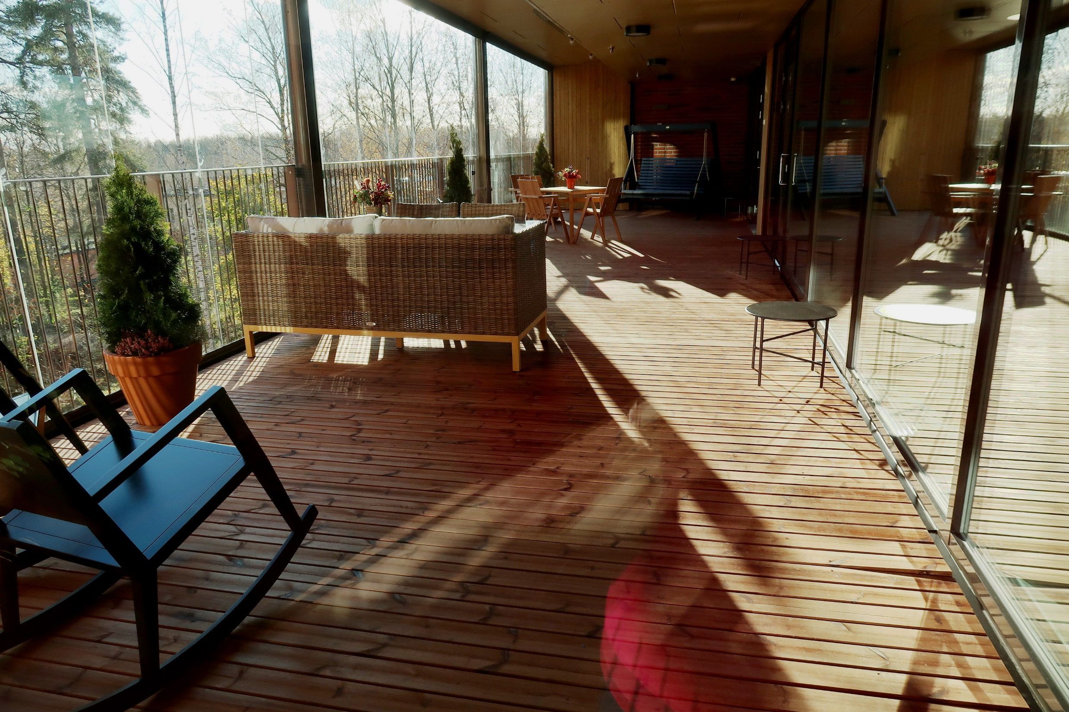
Malminkarta-non suuri ulkoterassi

Slide 8
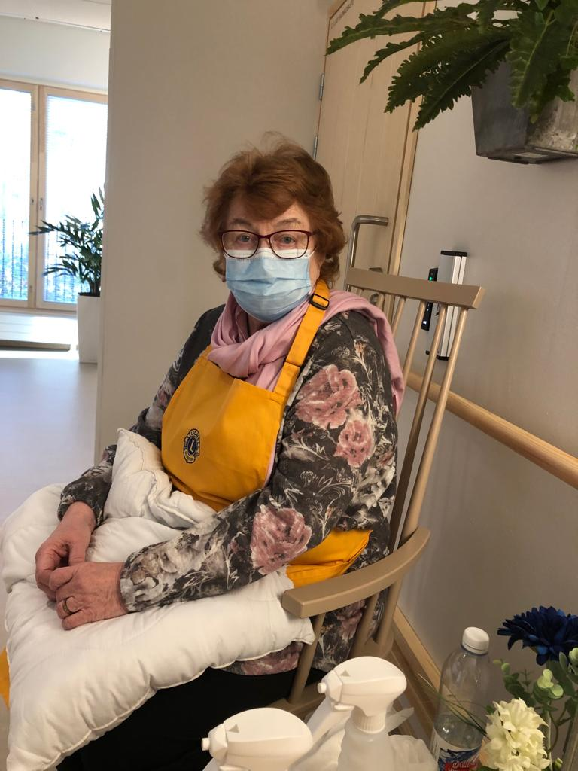
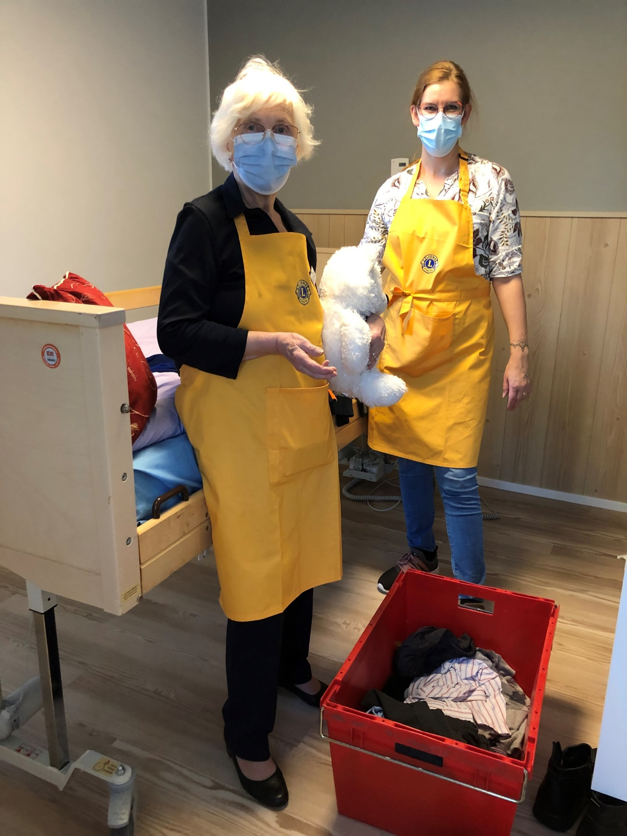
Vas. Mirja Weiste ja Krissu Sirola muutto-laatikoita purkamassa Oik. Ulla Welin luki runoja ja seurusteli asukkaiden kanssa

Slide 9
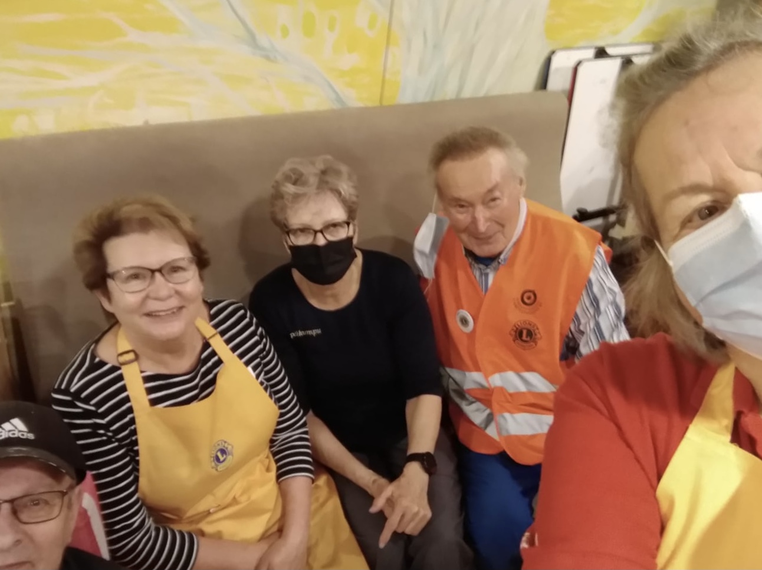
Aamuvuorolaisia Itä-Pasilan hoitokodissa 18.10.2021 Vas. Pertti Väätäinen, Tuula Lehtinen, Liisi Laine, Seppo Pieviläinen ja Maija Lintumäki

Slide 10
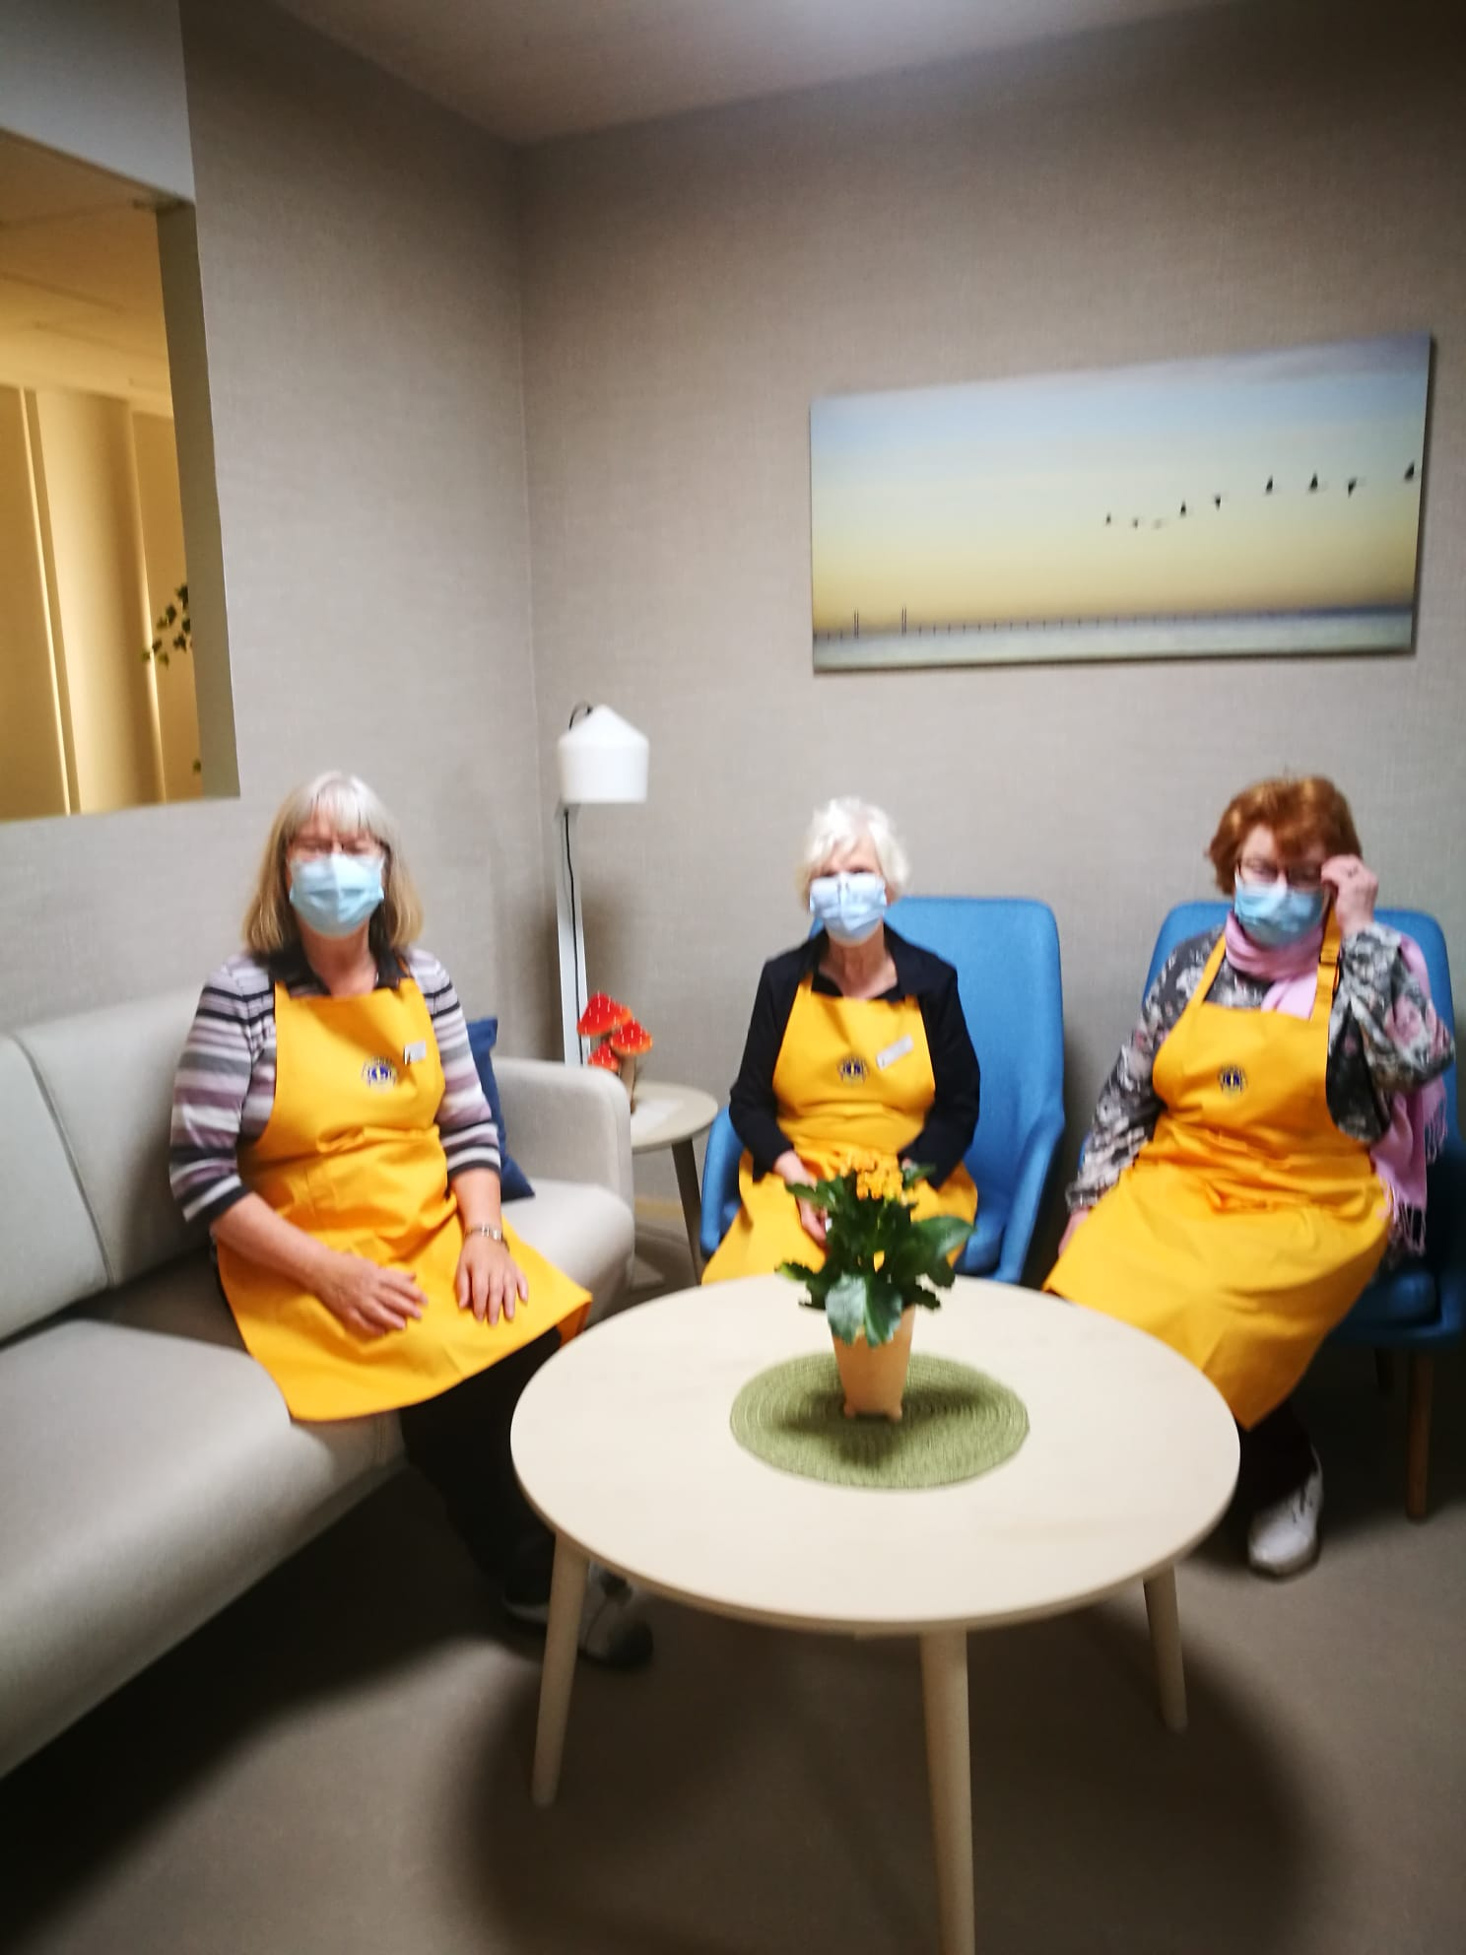
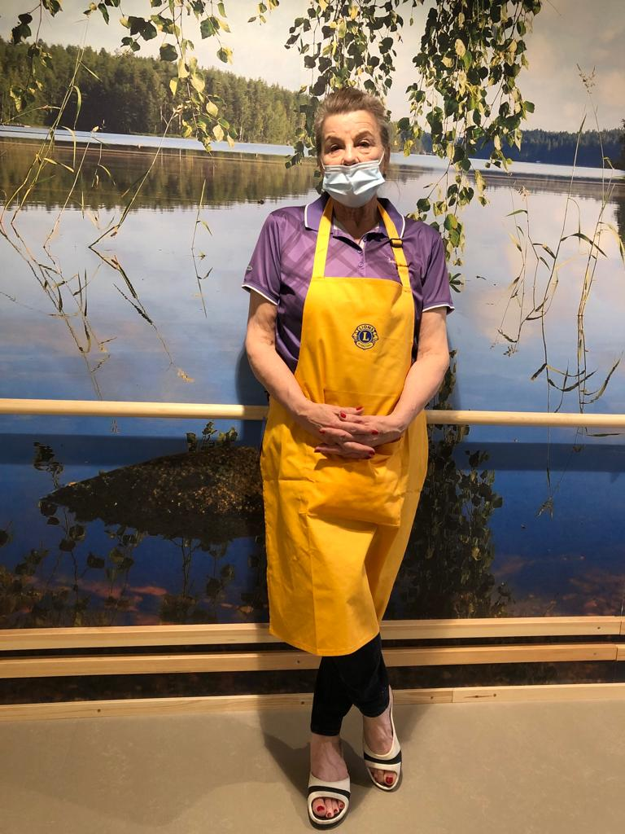
Aamuvuoro-laisia Malminkarta-nossa
18.-19.10.21 Vas. Merja Carlander, Mirja Weiste ja Ulla Welin Oikealla Anita Tuohino

Slide 11
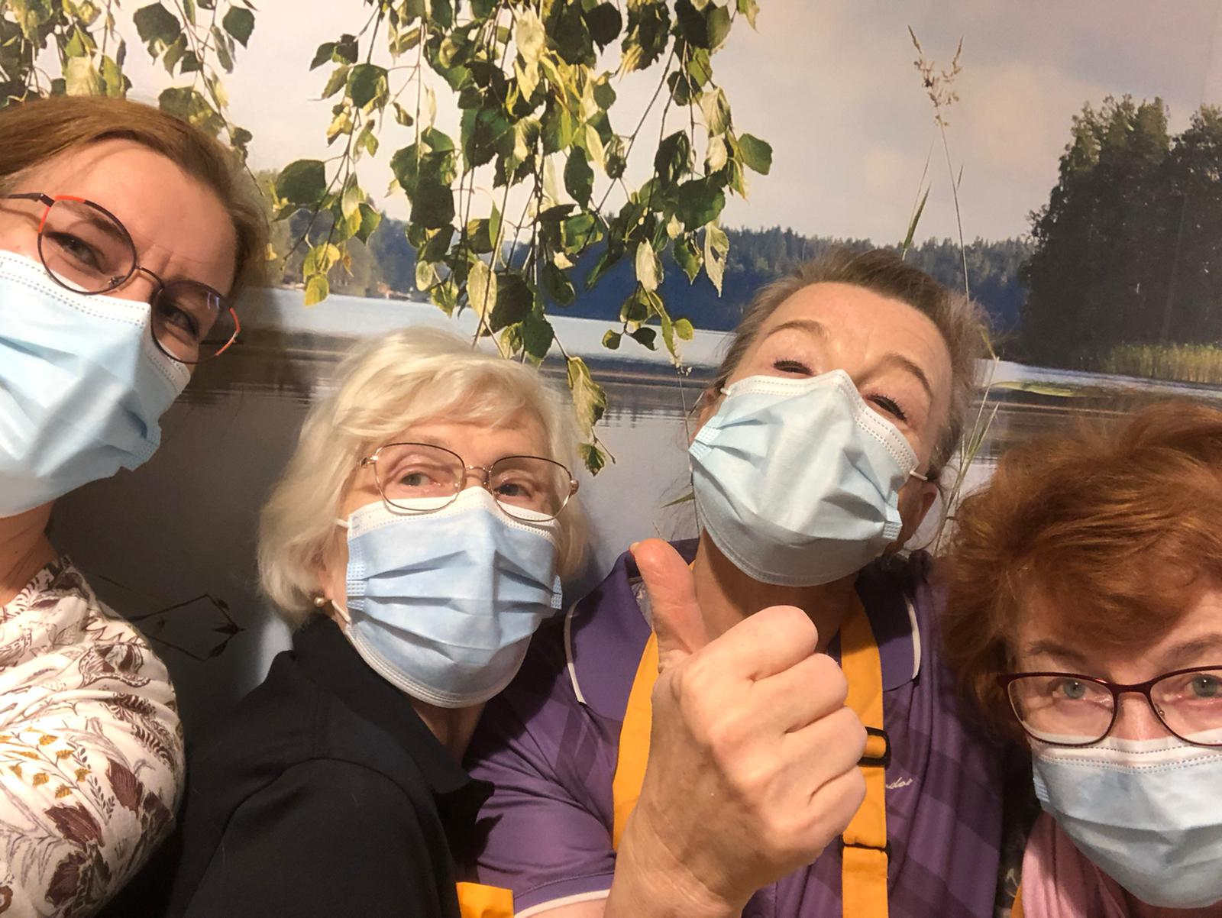
Krissu Sirola, Mirja Weiste, Anita Tuohino ja Ulla Welin

Slide 12
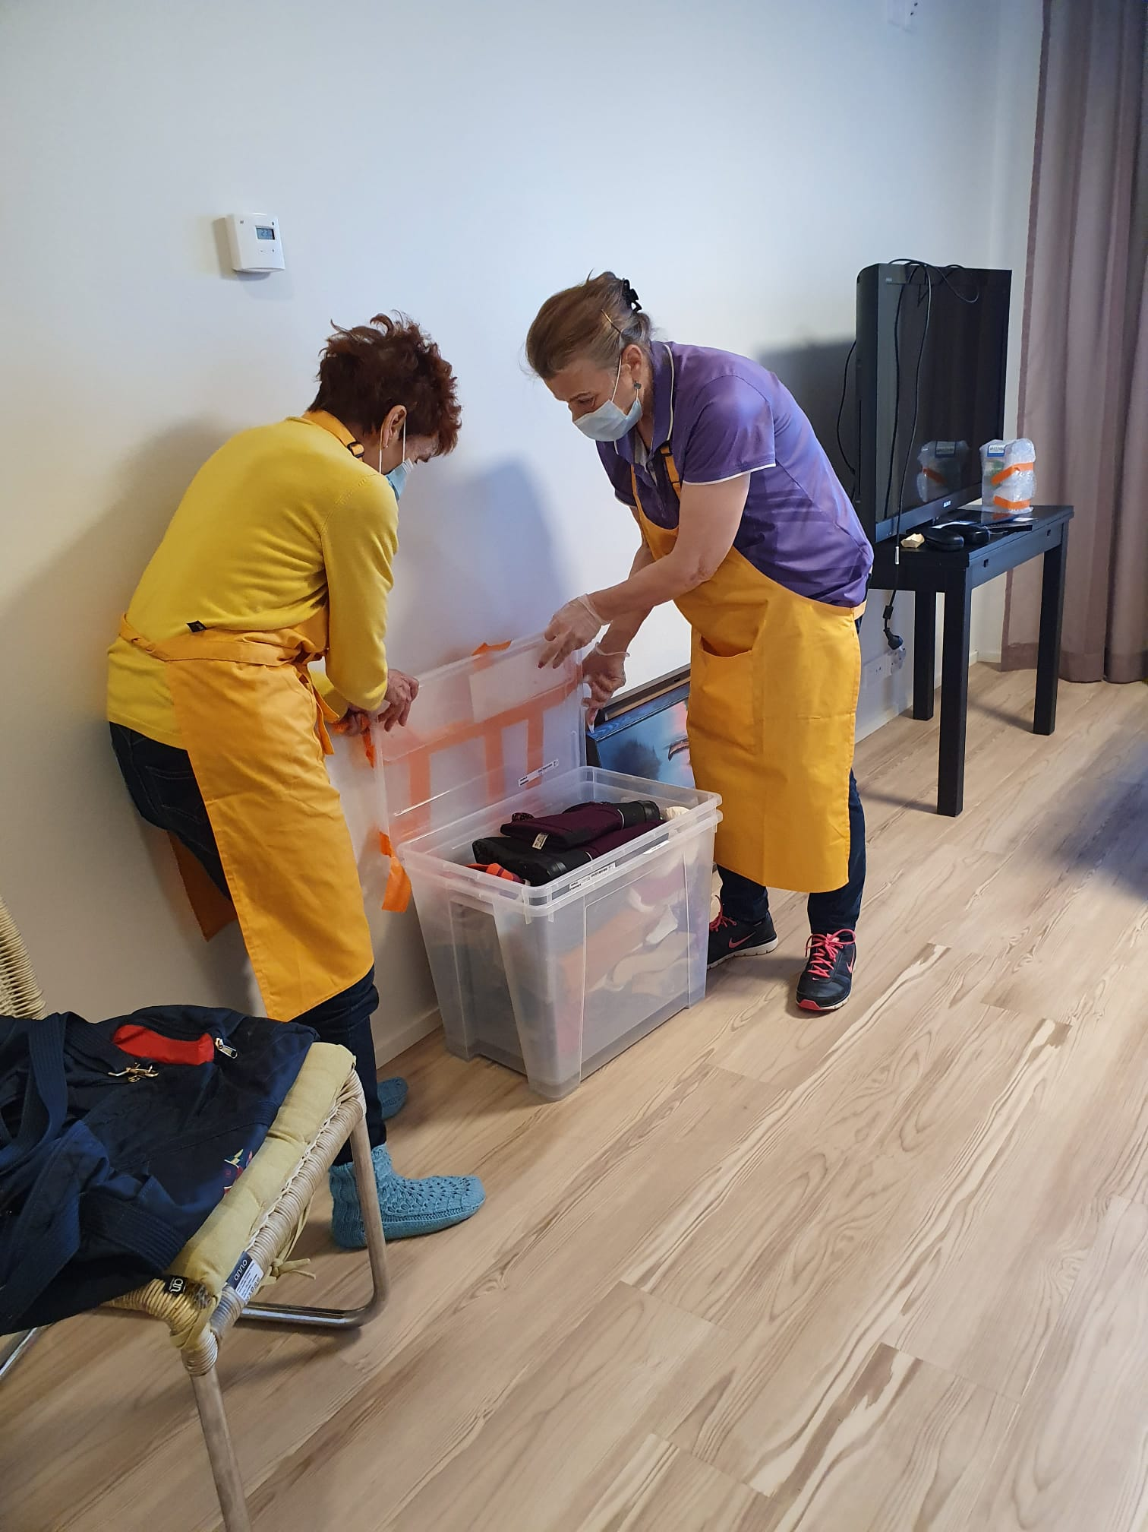
Vas. Johanna Hokkanen, Teija Loponen ja Jarmo Loponen Oik. Arja Oksanen ja Anita Tuohino muutto- laatikoita purka- massa

Slide 13
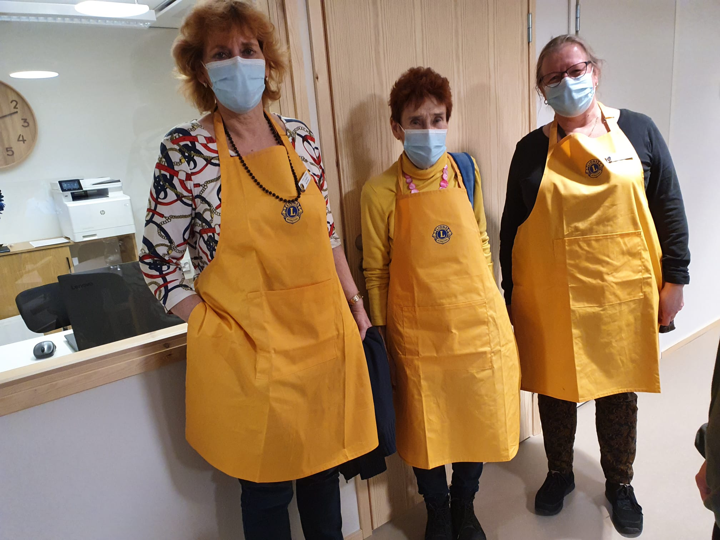
Vas. Teija Loponen, Arja Oksanen ja Liisa Vahtera työasuissaan Malminkartanossa

Slide 14
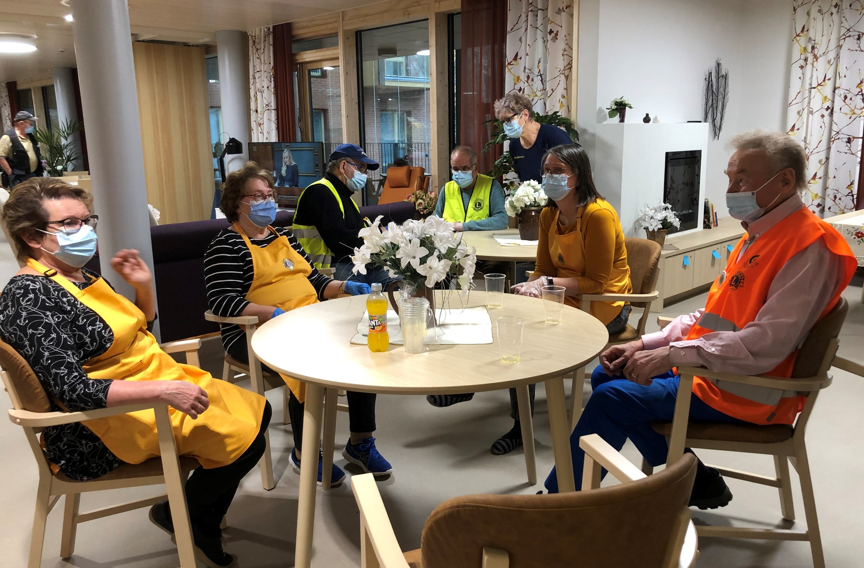
Talkoolaisia Malminkartanon oleskelutilassa pienellä tauolla vas. Tuula Lehtinen, Eila Lohilahti, Eino Jokkala, Jorma Koskinen, Liisi Laine, Outi Rinta-Filppula ja Seppo Pieviläinen

Slide 15
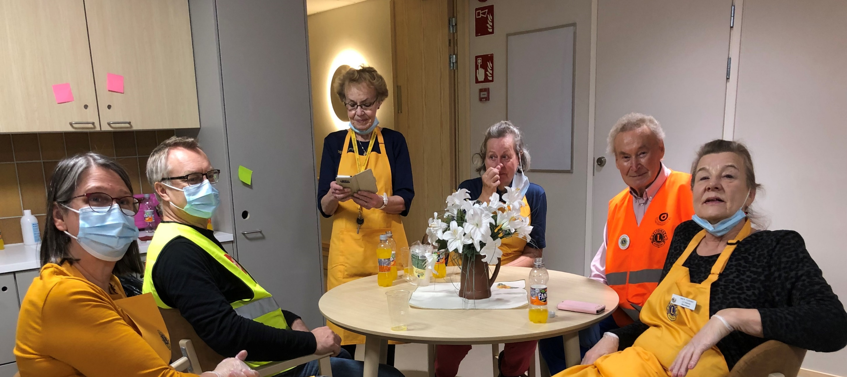
Outi ja Jussi Rinta-Filppula, Irma Väätäinen, Maija Lintumäki, Seppo Pieviläinen ja Anita Tuohino Malminkartanossa tauolla

Slide 16
Hoitokoti Päiväkummun Itä-Pasilan yksikön muutto Malminkartanoon
Muuttoon osallistui yhteensä 14 Malmitarta. Mukana muutossa oli lisäksi puolisoita ja muita tukijoukkoja. Malmittarille tuli muutosta yhteensä 241 tuntia.
Kuvassa Malmittaria ja puolisoita kirpputori-tapahtumassa, jonka saimme pitää muuton jälkeen Itä-Pasilan hoitokodissa 23.10.2021

Slide 17
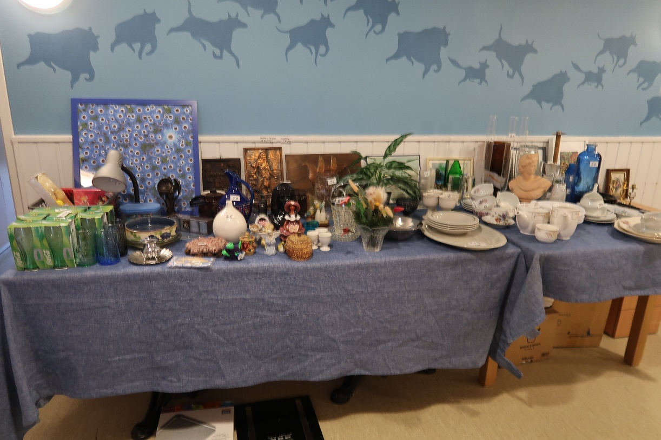
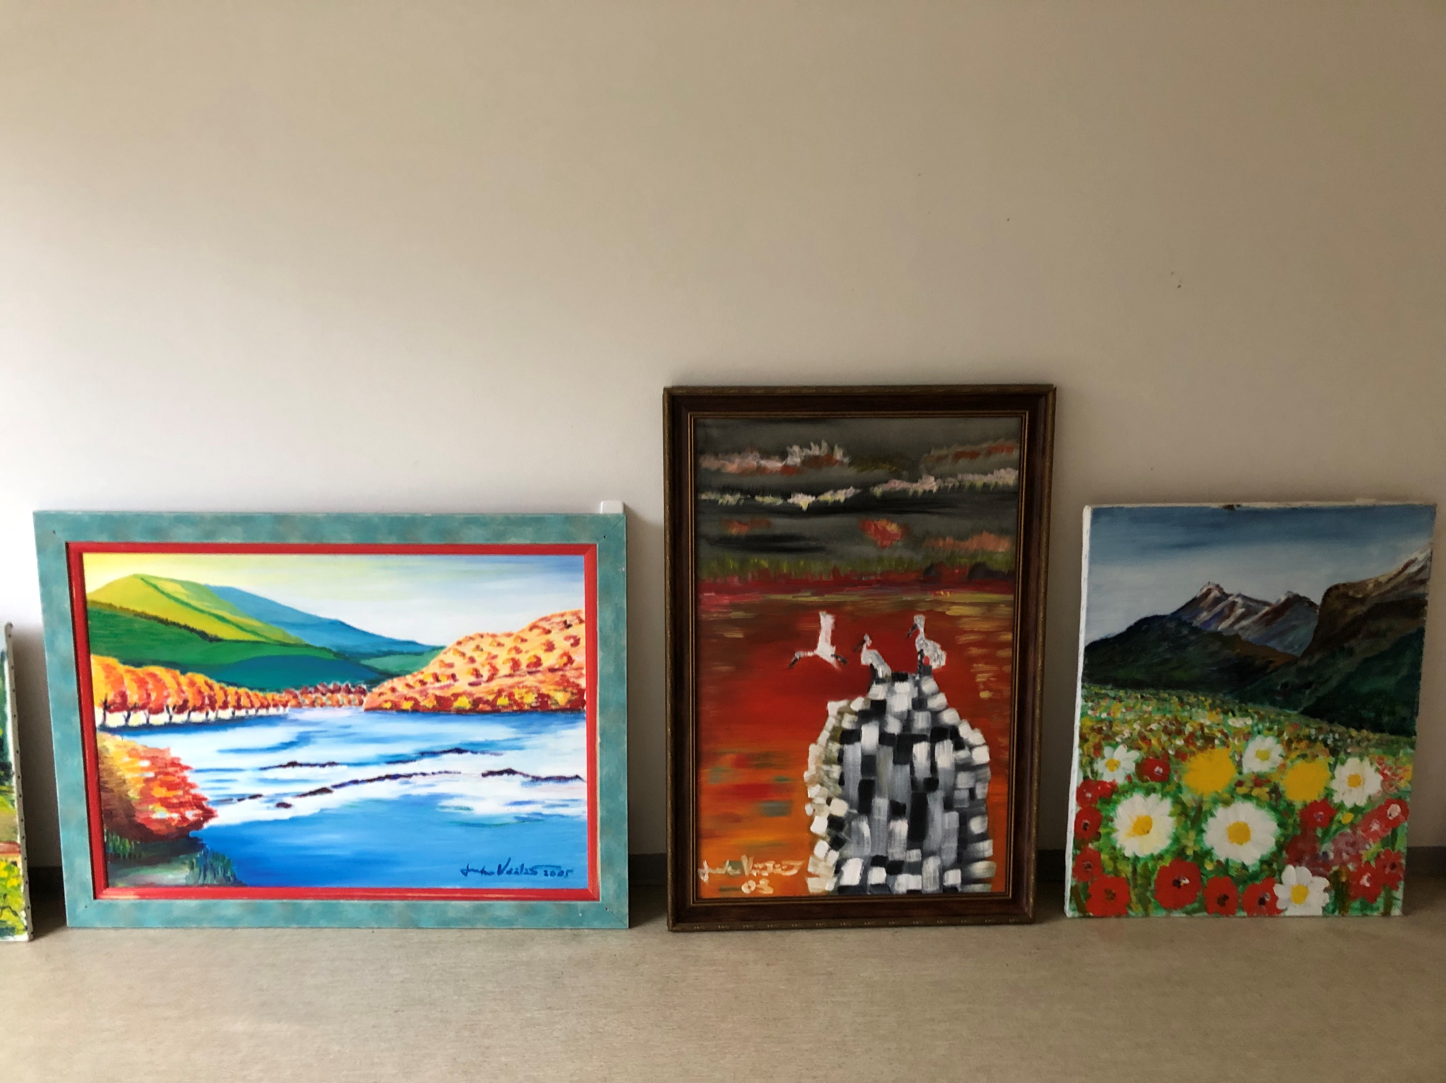
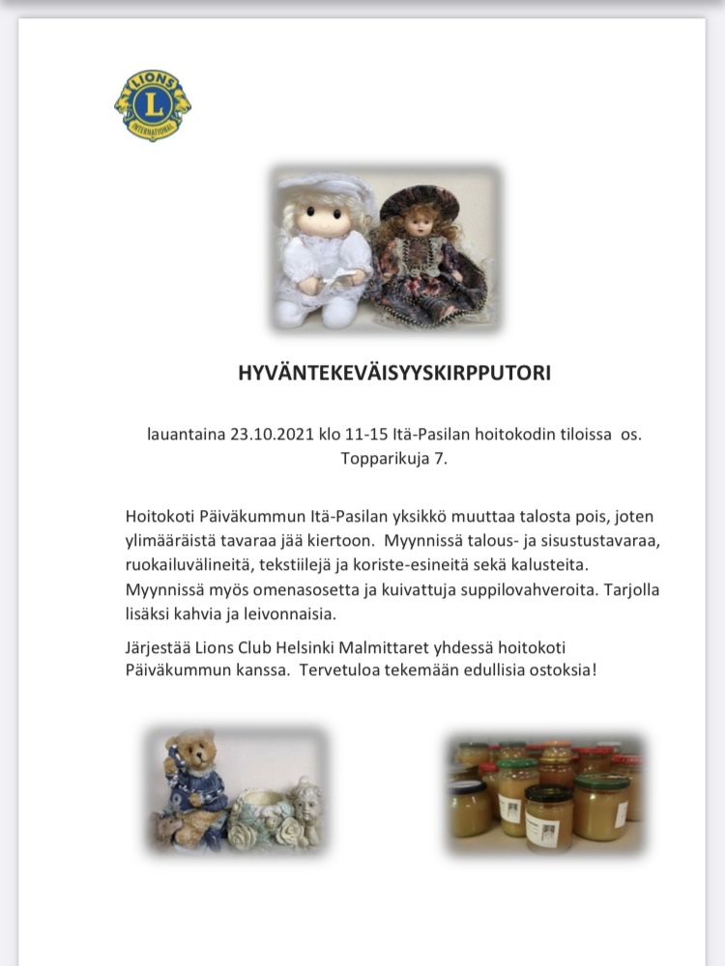
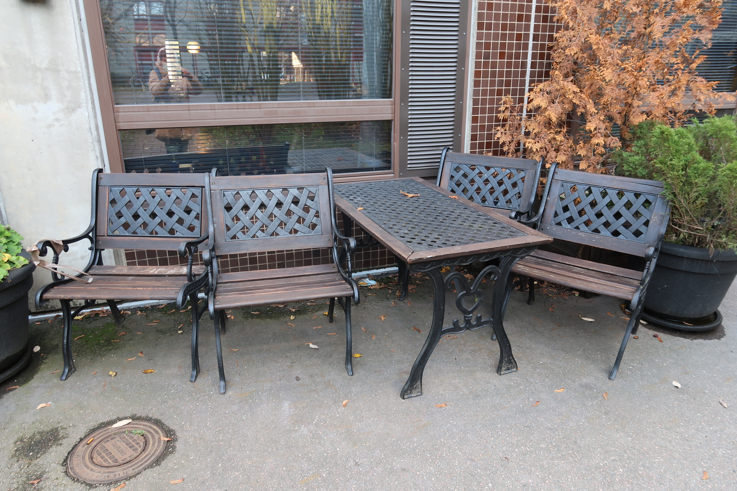
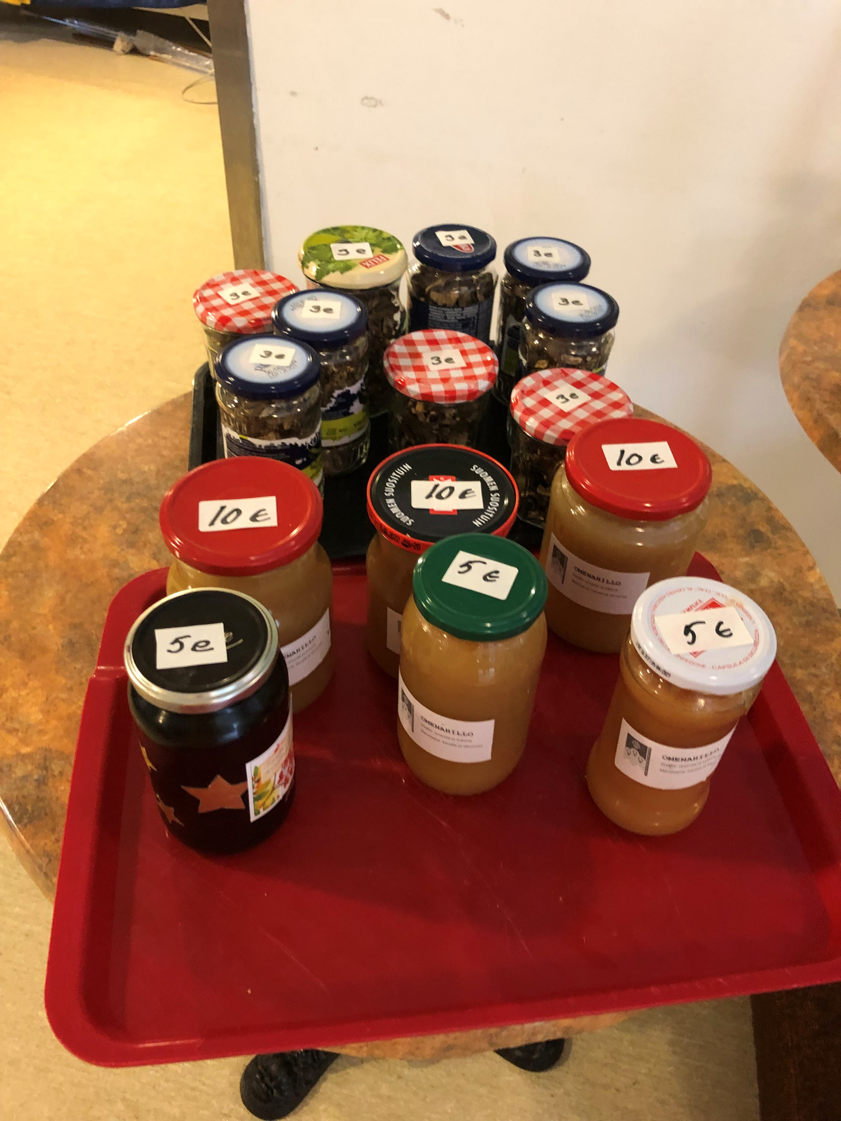
Kirpputori Itä-Pasilan yksikössä muuton jälkeisenä lauantaina 23.10.2021
Perjantaina 21.10. valmistelimme kirpputoria. Myytävää tavaraa oli sijoitettu eri huoneisiin. Yhdessä oli tekstiilejä, toisessa tauluja, kolmannessa seinävaatteita jne.

Slide 18
Kirpputori Itä-Pasilan yksikössä muuton jälkeisenä lauantaina 23.10.2021
Olimme mainostaneet kirpputoria Hesarin menokone.fi -palvelussa sekä Facebookin Pasila kierrättää ja Pasila Böle ryhmissä. Esitteitä oli jaettu myös lähitaloihin ja opiskelija-asuntolaan. Myytävänä oli mm. pöytiä ja penkkejä, astioita, tekstiilejä, tauluja ja koriste-esineitä. Lisäksi myimme omenasosepurkkeja, kuivattuja suppilovahveroita ja marja-aroniahillopurkkeja. Tarjolla meillä oli myös kahvia, teetä ja mehua sekä kahvileipiä. Asiakkaita kävi mukavan paljon ja kauppa kävi. Meille kaikille tuli hyvä mieli tästä tapahtumasta.

Slide 19
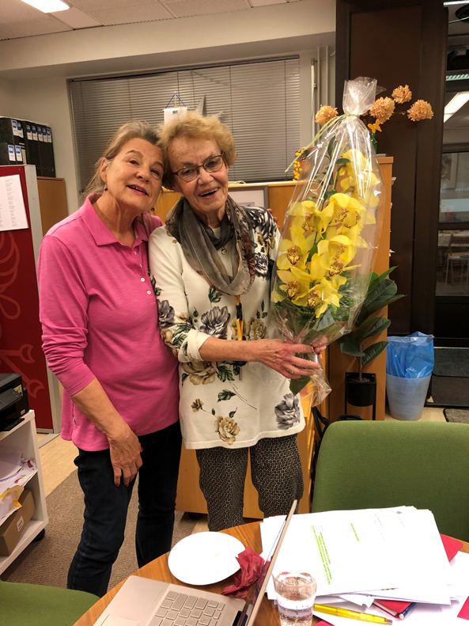
Hoitokoti Päiväkummun Itä-Pasilan yksikön muutto Malminkartanoon ja kirpputoritapahtuma
Kaikki me koimme tehneemme tärkeää työtä ja opimme paljon uutta tässä aktiviteetissa.
Hallituksen kokouksessa 2.11.2021 kiitimme lämpimästi Irmaa kukkakimpuin siitä, että saimme olla mukana muuttoprojektissa ja järjestää kirpputorin Itä-Pasilan hoitokodissa.

